Slide 1
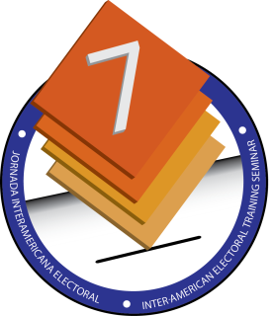
La Participación de los Jóvenes en los Procesos Electorales
Licda. María Eugenia Mijangos Martínez Magistrada Vocal III
Tribunal Supremo Electoral
Guatemala, 2014

Slide 2
La Participación de los Jóvenes en los Procesos Electorales
El TSE ha apostado por la juventud guatemalteca a través del VOLUNTARIADO ELECTORAL.
Otros programas de inclusión de la juventud :
Gobiernos Escolares
Actividades de promoción cívica
Capacitación y formación de jóvenes a nivel escolar y universitario
Inclusión de mujeres jóvenes.

Slide 3
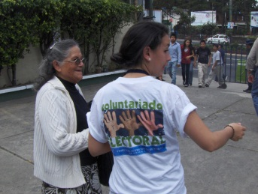
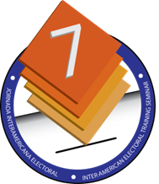
TSE y la promoción política de la juventud en elecciones
La población empadronada con mayor importancia en el Padrón Electoral en las Elecciones 2011, fueron las y los jóvenes guatemaltecos, entre los 18 y 25 años de edad.
El plan de empadronamiento fue dirigido a este segmento de la población por considerarse un segmento excluido en procesos anteriores. Logrando una cantidad de jóvenes inscritos aptos para emitir el sufragio de 1, 462,123.

Slide 4
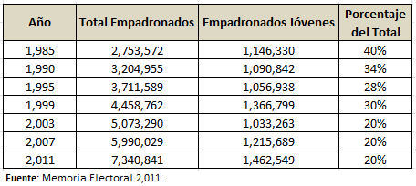
Incidencia de la Juventud guatemalteca en los Procesos Electorales
Población Joven Empadronada 1,985-2,011:

Slide 5
Total Empadronados por Edad Elecciones 2011
Fuente: Memoria Electoral 2,011, Tribunal Supremo Electoral

Slide 6
En el año 2014 de 7,447,802 empadronados:
Edades | Empadronados | Porcentaje del total
18 – 25 años | 998,100 | 13%
26-30 años | 1,061,274 | 14%

Slide 7
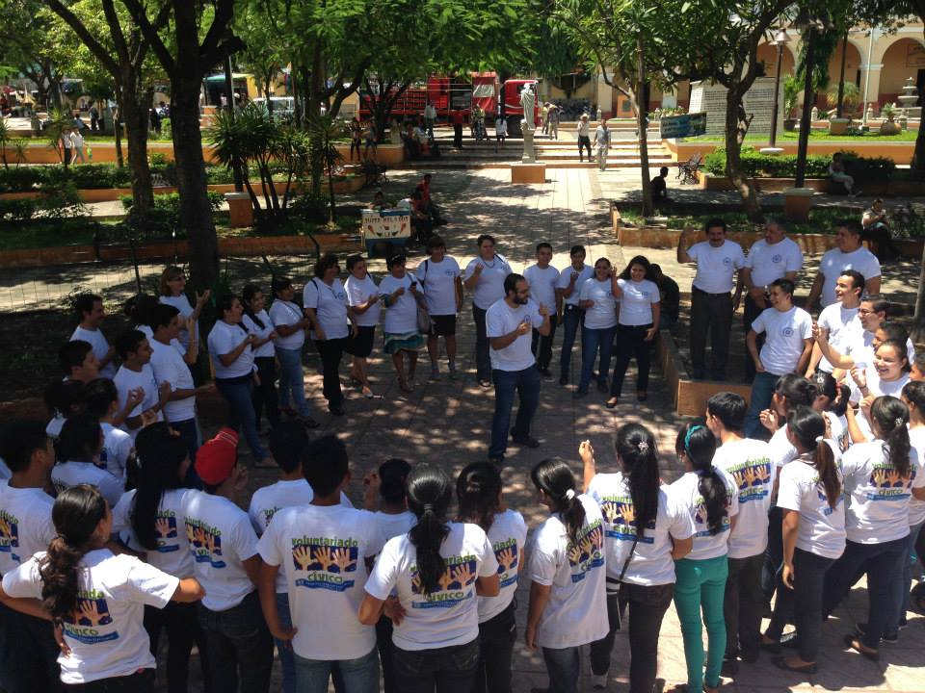
Voluntariado Electoral
Durante el proceso de elecciones 2011 más de 5,900 jóvenes voluntarios apoyaron las actividades del calendario electoral.
Actualmente, en año no electoral, se cuenta con 1,335 voluntarios en toda la República.
Se espera contar con 6,000 voluntarios para el próximo evento electoral.

Slide 8
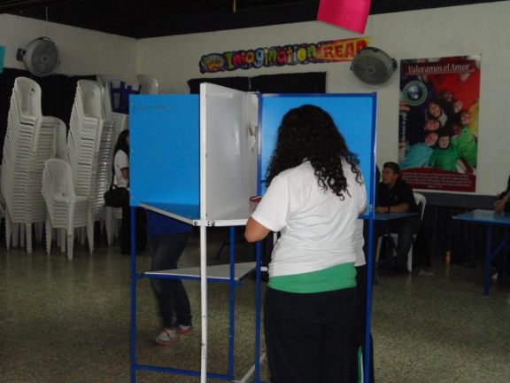
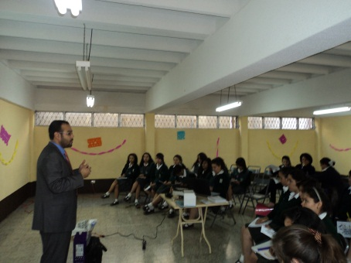
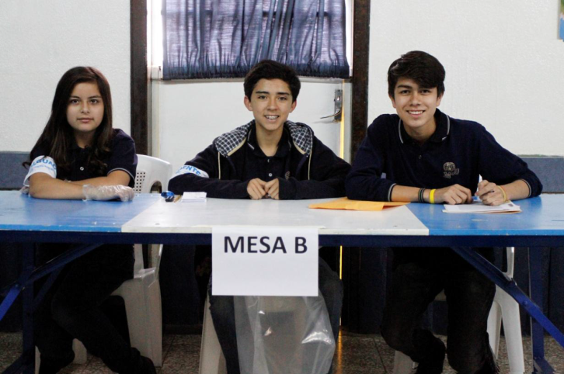
Gobiernos Escolares
Busca promover la cultura democrática de las y los jóvenes a través de su participación en las elecciones estudiantiles de sus representantes, y fomentar la participación.
Se han capacitado más de 6,000 jóvenes en los últimos dos años en vistas al próximo evento electoral.

Slide 9
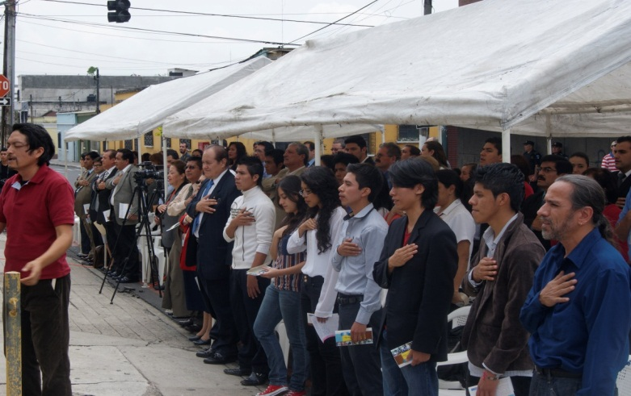
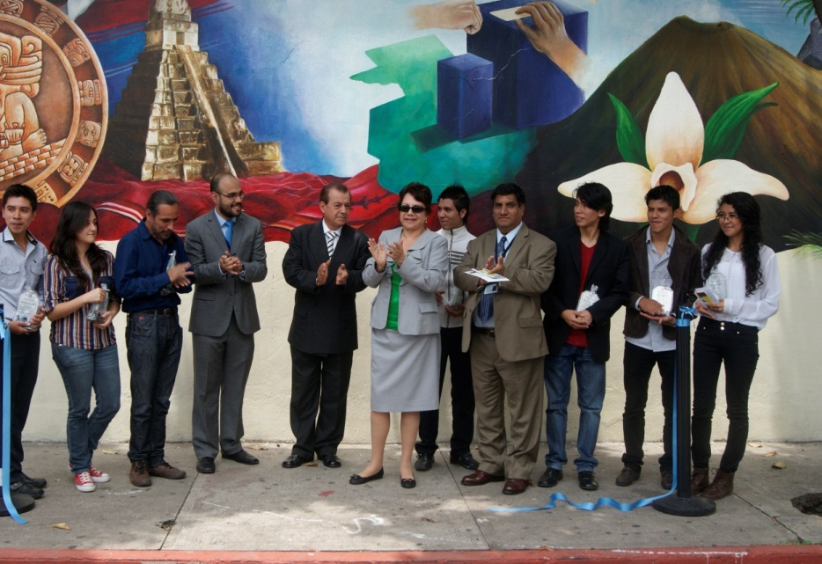
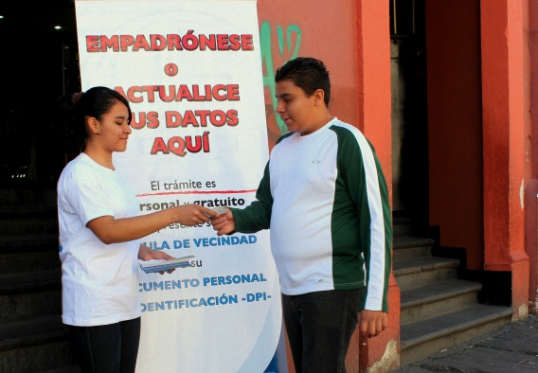
Actividades de Promoción Cívica
Por medio de la juventud guatemalteca, el Tribunal Supremo Electoral elabora actividades de Promoción Cívica que involucran a la ciudadanía.

Slide 10
Creación del Departamento de Promoción Política de la Mujer
Programa «Hacia una Participación Integral de la mujer; niña, joven y adulta, en el ejercicio de nuestra ciudadanía» 2013-2014
Con niñas de edad escolar y mujeres comunitarias de diferentes edades. Se ha llegado a 3,335 niñas y mujeres.
Fomentar a través de la educación cívica la inclusión y participación de la mujer en los espacios políticos, sociales, culturales, de salud, etc., desde un enfoque de derechos ciudadanos que fortalezca la sociedad civil y favorezca el respeto a la diversidad como elemento de la cultura democrática.

Slide 11
Otras acciones implementadas:
Primer y Segundo Encuentro de Mujeres y Política Electoral.
Talleres dirigidos a lideresas comunitarias de la Red Multiplicadora de la Incidencia Político-Electoral de Mujeres.
Implementación de diplomados en materia electoral.
Alianzas estratégicas con organizaciones juveniles y de mujeres.

Slide 12
“Una ciudadanía activa está compuesta por la juventud que estudia, conoce y busca nuevas formas de innovar en la vida misma. Que tiene como visión el cambio en las personas de su país, con su ejemplo en un puesto importante o de gran impacto social.”
Juventud y Valores en Guatemala
Análisis Político
Fundación KAS

